Slide 1
BÀI 5: ĐÁNH GIÁ CÔNG NGHỆ
Số tiết thực hiện: 2 tiết
I/ Mục tiêu:
- Giải thích được các tiêu chí cơ bản trong đánh giá công nghệ.
- Đánh giá được một số sản phẩm công nghệ phổ biến.

Slide 2
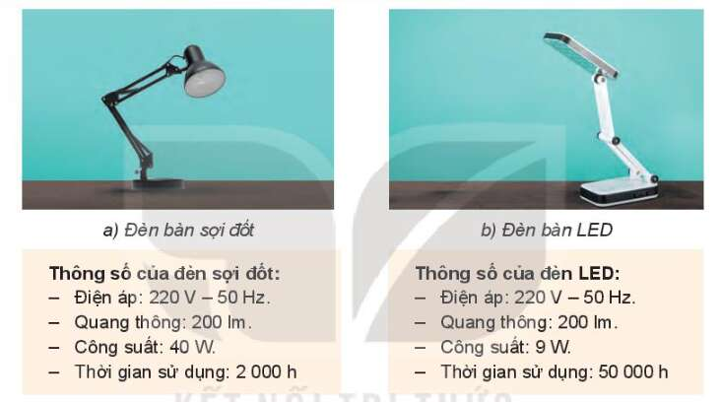
BÀI 5: ĐÁNH GIÁ CÔNG NGHỆ
HS trả lời câu hỏi:
- Nếu được chọn 1 trong 2 loại đèn trong H5.1, em sẽ chọn loại đèn nào?
- Hãy giải thích sự lựa chọn của em?

Slide 3
BÀI 5: ĐÁNH GIÁ CÔNG NGHỆ
GV cho đáp án: Nếu được chọn như hình 5.1, em sẽ chọn loại đèn bàn LED. Vì:
+ Về điện áp và quang thông (độ sáng) chúng đều có sự giống nhau.
+ Về công suất: Đèn sợi đốt công suất lớn hơn, điện năng tiêu thụ sẽ lớn hơn, nhiệt độ tỏa ra cũng lớn hơn nên ngồi lâu rất dễ bị nóng và đau mắt. Đèn LED công suất tuy thấp hơn nên điện năng tiêu thụ sẽ nhỏ hơn, nhiệt độ tỏa ra cũng ít hơn nên ngồi lâu sẽ không cảm thấy nóng và bị đau mắt.
+ Về thời gian sử dụng của đèn LED cao hơn rất nhiều so với đèn bàn sợi đốt.

Slide 4
BÀI 5: ĐÁNH GIÁ CÔNG NGHỆ
I/ Khái quát về đánh giá công nghệ:
1. Khái niệm đánh giá công nghệ:
- Đánh giá công nghệ là những nhận định, phán đoán dựa trên sự phân tích những thông tin thu thập của công nghệ được đối chiều với tiêu chí đề ra, nhằm đề xuất những quyết định thích hợp đề lựa chọn, phát triền, kiêm soát công nghệ.
2. Mục đích của đánh giá công nghệ:
- Nhận biết được các mặt tích cực và tiêu cực của công nghệ nhằm phát huy các mặt tích cực và hạn chê các mặt tiêu cực của công nghệ.
- Lựa chọn các thiết bị công nghệ phù hợp cho bản thân hoặc cho gia đình.
- Lựa chọn các công nghệ phù hợp để áp dụng vào dự án khoa học kĩ thuật.
HS cử đại diện trình bày về nội dung:
1. Nêu khái niệm đánh giá công nghệ?
2. Nêu 3 mục đích của đánh giá công nghệ?

Slide 5
BÀI 5: ĐÁNH GIÁ CÔNG NGHỆ
I/ Khái quát về đánh giá công nghệ:
II/ Đánh giá công nghệ và sản xuất công nghệ:
1. Tiêu chí đánh giá công nghệ:
- Tiêu chí về hiệu quả: đánh giá về năng suất của công nghệ: chất lượng. thâm mĩ của sản phẩm mà công nghệ đó tạo ra.
- Tiêu chí về độ tin cậy của công nghệ: đánh giá về độ chính xác, khả năng ổn định của công nghệ.
- Tiêu chí về kinh tế: đánh giá chỉ phí khi đầu tư, vận hành và lợi nhuận khi sử dụng công nghệ.
- Tiêu chí về môi trường: đánh giá sự tác động của công nghệ đến môi trường xung quanh (không khí, nước, tiêng ôn,...) khi sử dụng công nghệ.
Ngoài ra, còn có các tiêu chí khác như độ dồi dào của nguyên liệu đầu vào, nhiên liệu sử dụng của công nghệ...
Hs trả lời: Có những tiêu chí đánh giá công nghệ nào?

Slide 6
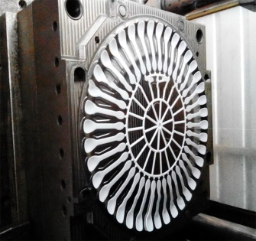
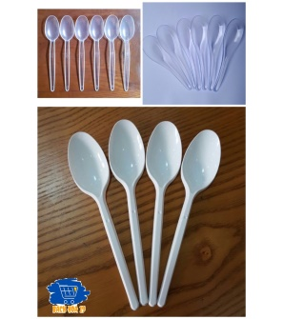
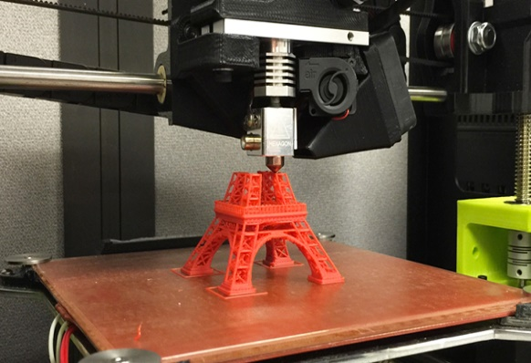
BÀI 5: ĐÁNH GIÁ CÔNG NGHỆ
I/ Khái quát về đánh giá công nghệ:
II/ Đánh giá công nghệ và sản xuất công nghệ:
1. Tiêu chí đánh giá công nghệ:
Cho ví dụ: Để sản xuất ra thìa nhựa như H5.2 SGK trang 30 có thể sử dụng công nghệ in 3D và công nghệ ép nhựa. Hãy đánh giá 2 công nghệ đó?

Slide 7
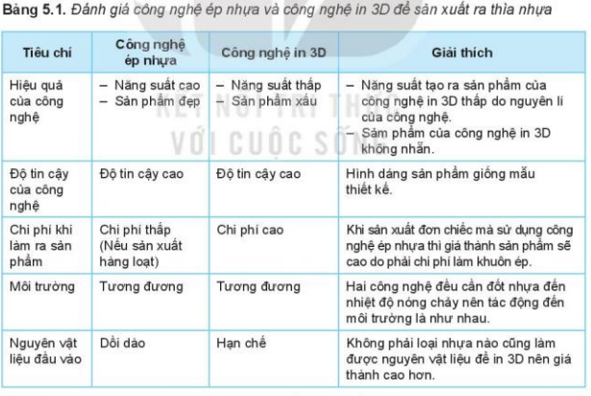
BÀI 5: ĐÁNH GIÁ CÔNG NGHỆ
I/ Khái quát về đánh giá công nghệ:
II/ Đánh giá công nghệ và sản xuất công nghệ:
1. Tiêu chí đánh giá công nghệ:
Kết luận: Như vậy, tùy thuộc vào sản lượng thìa nhựa cần sản xuất mà lựa chọn công nghệ phù hợp. Nếu sản xuất đơn chiếc nên sử dụng công nghệ in 3D, ngược lại nếu sản xuất hàng loạt thì nên sử dụng công nghệ ép nhựa.

Slide 8
BÀI 5: ĐÁNH GIÁ CÔNG NGHỆ
I/ Khái quát về đánh giá công nghệ:
II/ Đánh giá công nghệ và sản xuất công nghệ:
Tiêu chí đánh giá công nghệ:
Tiêu chí đánh giá sản phẩm công nghệ:
Thông thường, để đánh giá sản phẩm công nghệ cần đánh giá theo những tiêu chí sau:
- Cấu tạo của sản phẩm công nghệ.
- Tính năng của sản phầm công nghệ.
- Độ bền của sản phẩm công nghệ.
- Tính thẩm mĩ của sản phẩm công nghệ.
- Giá thành của sản phẩm công nghệ.
- Tác động đến môi trường của sản phẩm công nghệ.
HS thảo luận: Nêu những tiêu chí đánh giá sản phẩm công nghệ?

Slide 9
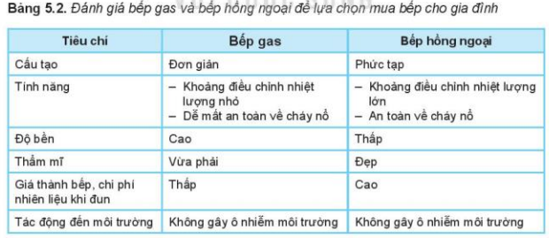
BÀI 5: ĐÁNH GIÁ CÔNG NGHỆ
I/ Khái quát về đánh giá công nghệ:
II/ Đánh giá công nghệ và sản xuất công nghệ:
Tiêu chí đánh giá công nghệ:
Tiêu chí đánh giá sản phẩm công nghệ:
Kết luận:
- Bếp ga và bếp hồng ngoại có những ưu điểm và nhược điểm khác nhau.
- Tùy nhu cầu sử dụng mà lựa chọn bếp cho phù hợp.
HS thảo luận: Đánh giá bếp ga và bếp hồng ngoại?

Slide 10

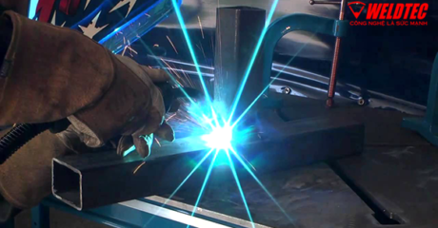
BÀI 5: ĐÁNH GIÁ CÔNG NGHỆ
I/ Khái quát về đánh giá công nghệ:
II/ Đánh giá công nghệ và sản xuất công nghệ:
Tiêu chí đánh giá công nghệ:
Tiêu chí đánh giá sản phẩm công nghệ:
Tiêu chí | Hàn que | Hàn MAG
Cấu tạo | Đơn giản | Phức tạp
Tính năng | Dễ dùng | An toàn, dễ dùng
Độ bền | Bền | Bền
Thẩm mĩ | Đẹp | Mối hàn đẹp hơn
Giá cả | Rẻ | Năng suát cao, hiệu quả cao, rẻ
Tác động môi trường | Khí độc | Ít phát sinh khí độc.
HS thảo luận: Đánh giá 2 công nghệ hàn 3D và ép nhựa?
Kết luận: Công nghệ hàn MAG có cấu tạo đơn giản, tính năng dễ dùng an toàn do khí CO bảo vệ, máy bền, mối hàn đẹp, năng suát cao nên giá rẻ, bảo vệ môi trường hơn do giảm phát sinh khí độc.

Slide 11
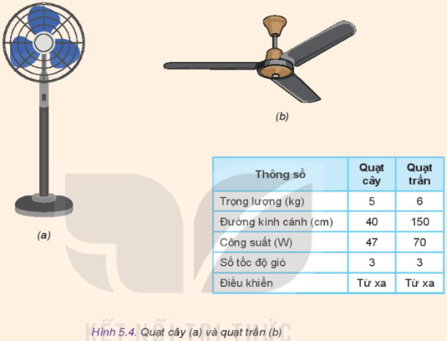
BÀI 5: ĐÁNH GIÁ CÔNG NGHỆ
I/ Khái quát về đánh giá công nghệ:
II/ Đánh giá công nghệ và sản xuất công nghệ:
Tiêu chí đánh giá công nghệ:
Tiêu chí đánh giá sản phẩm công nghệ:
HS thảo luận: Đánh giá và lựa chọn quạt trần và quạt bàn?
Kết luận: phòng khách dùng quạt trần, phòng ngủ dùng quạt cây.

Slide 12
CỦNG CỐ BÀI HỌC:
BÀI 5: ĐÁNH GIÁ CÔNG NGHỆ

Slide 13
BÀI 5: ĐÁNH GIÁ CÔNG NGHỆ
I/ Khái quát về đánh giá công nghệ:
1. Khái niệm đánh giá công nghệ:
- Đánh giá công nghệ là những nhận định, phán đoán dựa trên sự phân tích những thông tin thu thập của công nghệ được đối chiều với tiêu chí đề ra, nhằm đề xuất những quyết định thích hợp đề lựa chọn, phát triền, kiêm soát công nghệ.
2. Mục đích của đánh giá công nghệ:
- Nhận biết được các mặt tích cực và tiêu cực của công nghệ nhằm phát huy các mặt tích cực và hạn chê các mặt tiêu cực của công nghệ.
- Lựa chọn các thiết bị công nghệ phù hợp cho bản thân hoặc cho gia đình.
Lựa chọn các công nghệ phù hợp để áp dụng vào dự án khoa học kĩ thuật.
II/ Đánh giá công nghệ và sản xuất công nghệ:
1. Tiêu chí đánh giá công nghệ:
- Tiêu chí về hiệu quả: đánh giá về năng suất của công nghệ: chất lượng. thâm mĩ của sản phẩm mà công nghệ đó tạo ra.
- Tiêu chí về độ tin cậy của công nghệ: đánh giá về độ chính xác, khả năng ổn định của công nghệ.
- Tiêu chí về kinh tế: đánh giá chỉ phí khi đầu tư, vận hành và lợi nhuận khi sử dụng công nghệ.
- Tiêu chí về môi trường: đánh giá sự tác động của công nghệ đến môi trường xung quanh (không khí, nước, tiêng ôn,...) khi sử dụng công nghệ.
Ngoài ra, còn có các tiêu chí khác như độ dồi dào của nguyên liệu đầu vào, nhiên liệu sử dụng của công nghệ...
2. Tiêu chí đánh giá sản phẩm công nghệ:
Thông thường, để đánh giá sản phẩm công nghệ cần đánh giá theo những tiêu chí sau:
- Cấu tạo của sản phẩm công nghệ. - Tính năng của sản phầm công nghệ.
- Độ bền của sản phẩm công nghệ. - Tính thẩm mĩ của sản phẩm công nghệ.
- Giá thành của sản phẩm công nghệ. - Tác động đến môi trường của sản phẩm công nghệ.
VD: Đánh giá công nghệ đèn, sản xuất thìa nhựa, bếp , hàn, quạt.

Slide 14
BÀI 5: ĐÁNH GIÁ CÔNG NGHỆ
VẬN DỤNG:

Slide 15
BÀI 5: ĐÁNH GIÁ CÔNG NGHỆ
VẬN DỤNG:
HS thảo luận 1: Lựa chọn hai chiếc điện thoại của hai nhà sản xuất khác nhau nhưng chúng có cùng giá thành bằng nhau để đánh giá hai chiếc điện thoại đó.
HS thảo luận và làm phiếu học tập:
Tiêu chí | Iphone | Samsung
Cấu tạo
Tính năng
Độ bền
Thẩm mĩ
Gía thành
Môi trường

Slide 16
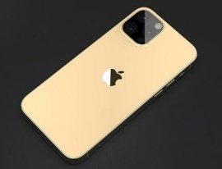
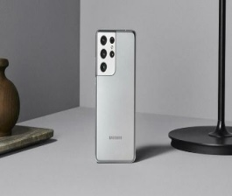
BÀI 5: ĐÁNH GIÁ CÔNG NGHỆ
VẬN DỤNG:
GV Gợi ý:
Mẫu máy Tiêu chí | Iphone 13 pro 128GB | Samsung Ga laxy S22+ 5G
Giá | 27.490.000 đ | 27.490.000 đ
Chip | Apple A15 Bionic | Chip Snapdragon 8 Gen 1 8 nhân
Màn hình | Màn hình 6.1" | Màn hình 6.6"
Camera | Camera sau: 3 camera 12 MP Camera trước: 12 MP | Camera sau: Chính 50 MP & Phụ 12 MP, 10 MP Camera trước: 10 MP
Pin | 3095 mAh, Sạc 20 W | 4500 mAh, Sạc 45 W
Công nghệ | Kháng nước IP68 | Không kháng nước
Hệ điều hành | IOS 15 | Android 12

Slide 17
BÀI 5: ĐÁNH GIÁ CÔNG NGHỆ
VẬN DỤNG:
GV gợi ý:
Tiêu chí | Iphone | Samsung
Thiết kế | Thiết kế nhôm nguyên khối cứng cáp, góc cạnh bo tròn | Thiết kế kim loại với các mặt kính sang trọng và bóng bẩy
Màn hình | IPS LCD cho chất lượng hiển thị trung thực, góc nhìn rộng, độ sáng cao | Công nghệ Super AMOLED tiết kiệm năng lượng, màu sắc tươi tắn, hài hòa
Camera | Tính chân thực cao, độ tương phản tốt, ảnh chụp sắc nét | Khẩu độ lớn, tích hợp nhiều tính năng chuyên dụng, chụp đêm tốt
Hiệu năng | Hệ điều hành iOS, chip tích hợp đảm bảo hiệu năng siêu mạnh mẽ | Đáp ứng đủ nhu cầu sử dụng từ cơ bản đến nâng cao
Dung lượng pin và sạc | Sử dụng được trong 1 ngày | Sử dụng được trong 1 ngày
Đặc điểm, tính năng nổi bật khác | Tính năng bảo mật cực tốt, chú trọng đến mức độ riêng tư của người dùng | Bộ nhớ khủng, diện tích màn hình lớn, mẫu mã thường xuyên được cập nhật

Slide 18
BÀI 5: ĐÁNH GIÁ CÔNG NGHỆ
VẬN DỤNG:
HS thảo luận 1: Lựa chọn hai chiếc điện thoại của hai nhà sản xuất khác nhau nhưng chúng có cùng giá thành bằng nhau để đánh giá hai chiếc điện thoại đó.
Kết luận: Tùy vào lựa chọn của em vì mỗi loại điện thoại có những điểm mạnh riêng.
Tiêu chí | Iphone | Samsung
Cấu tạo | Phức tạp | Phức tạp
Tính năng | Bảo mật. Tốc độ cao. Hiện đại, mượt mà. Tốn pin. | Bộ nhớ lớn ( thêm khe cắm). Tốc độ cao. Cài đặt linh động. Hình ảnh chụp đêm đep. Hiện đại. Tiết kiệm pin.
Độ bền | Bền | Bền
Thẩm mĩ | Đẹp, sang trọng | Đẹp, hình dáng phong phú.
Gía thành | Gíá dắt | Đa dạng giá hơn
Môi trường | Linh kiện giá cao. | Linh kiện rẻ hơn

Slide 19
BÀI 5: ĐÁNH GIÁ CÔNG NGHỆ
VẬN DỤNG:
HS thảo luận 2: Nếu được quyết định mua chiếc máy thu hình mới cho phòng khách gia đình, em sẽ quyết định mua hãng nào. Hãy lập luận về sự lựa chọn của em?
HS thảo luận và làm phiếu học tập:
Tiêu chí | Sony | Samsung | LG | TCL | Panasonic
Cấu tạo
Tính năng
Độ bền
Thẩm mĩ
Gía thành
Môi trường

Slide 20
BÀI 5: ĐÁNH GIÁ CÔNG NGHỆ
VẬN DỤNG:
GV gợi ý:
MỞ RỘNG: CÁC HÃNG TIVI
1. Tivi Sony- bền nhất Sony là hãng công nghệ nổi tiếng đến từ Nhật Bản.
Ưu điểm
Tivi Sony có các mức giá đa dạng từ 5, 6 triệu đến vài chục triệu đồng.
từ 32 - 85 inch, công nghệ đáp ứng được nhu cầu của hầu hết người tiêu dùng.
Hình ảnh tông màu tự nhiên, dịu nhẹ.
Android tivi Sony sử dụng hệ điều hành Android hiện đại, kho ứng dụng phong phú, cho khả năng xử lý ổn định, dễ thao tác cho nhiều lứa tuổi.
Remote thông minh, Google Assistant cho việc điều khiển, tìm kiếm giọng nói tiếng Việt nhanh chóng hơn.
Các sản phẩm của Android tivi 2019 hầu hết đều có hỗ trợ công nghệ màn hình chấm lượng tử Triluminos.
Cấu hình tốt, chất lượng hình ảnh tự nhiên không quá rực rỡ, hiển thị mượt mà, sắc nét.
Trang bị đa dạng các cổng kết nối phổ biến.
Với những ưu điểm trên, nếu bạn thắng mắc tivi hãng nào tốt nhất thì Sony là một đáp áp nên cân nhắc.
Nhược điểm
Kết nối chuột, bàn phím chưa tốt lắm.
Tuy nhiên nếu đi sâu vào tính năng của tivi, vẫn còn nhiều chỗ cách đặt tên, dùng từ hơi dài dòng, khó hiểu.

Slide 21
BÀI 5: ĐÁNH GIÁ CÔNG NGHỆ
VẬN DỤNG:
GV gợi ý:
MỞ RỘNG: CÁC HÃNG TIVI
2. Tivi Samsung- tốt nhất Samsung là một thương hiệu nổi tiếng đến từ Hàn Quốc
Ưu điểm
Nổi bậy, bán chạy nhất, tốt nhất. Hình ảnh sắc nét, âm thanh sống động.
Tivi Samsung có thiết kế sang trọng, tinh tế.
Tivi Sony có nhiều mức giá hướng đến nhiều đối tượng khách hàng với những nhu cầu giải trí khác nhau.
Thường xuyên cập nhật những công nghệ mới nhất, mang đến khách hàng những trải nghiệm tốt nhất.
Nhược điểm
Độ bền của tivi Samsung vẫn chưa thể làm hài lòng người tiêu dùng. Để khắc phục điều này, hãng đã có chế độ bảo hành lâu dài dành cho khách hàng. Phần nào khiến người tiêu dùng yên tâm hơn vào sản phẩm.

Slide 22
BÀI 5: ĐÁNH GIÁ CÔNG NGHỆ
VẬN DỤNG:
GV gợi ý:
MỞ RỘNG: CÁC HÃNG TIVI
3. Tivi LG – công nghệ LG là một hãng công nghệ nổi tiếng của Hàn Quốc
Ưu điểm
Màn hình góc nhìn rộng, độ phân giải cao.
Tivi LG có hình ảnh chân thực, tự nhiên, độ sắc nét ấn tượng.
Remote TV LG thông minh thao tác nhanh, tốt
Màn hình điều khiển, giao diện dễ nhìn và dễ sử dụng.
Có tấm nền IPS với nhiều ưu điểm nổi trội như: độ bền cao (gõ vào không thấy loé sáng), hiển thị các cảnh chuyển động nhanh rất mượt mà, góc nhìn rộng có thể nhìn rõ từ nhiều hướng.
Giao diện WebOS ngộ nghĩnh, dễ sử dụng, ai trong nhà cũng có thể dễ dàng thao tác. Hiện tại, phiên bản mới nhất trên tivi LG là WebOS 4.5 với nhiều cải tiến và chức năng thông minh
Tính năng tìm kiếm bằng giọng nói bằng tiếng Việt. Tích hợp trí thông minh nhân tạo AI ThinQ với khả năng nhận dạng giọng nói và tìm kiếm thông tin chính xác.
Nhược điểm
Tivi LG có một nhược điểm là tính năng tìm kiếm bằng giọng nói chưa thật sự tốt lắm.

Slide 23
BÀI 5: ĐÁNH GIÁ CÔNG NGHỆ
VẬN DỤNG:
GV gợi ý:
MỞ RỘNG: CÁC HÃNG TIVI
4. Tivi TCL - rẻ nhất TCL là một tập đoàn điện tử đa quốc gia có trụ sở đặt tại Huệ Châu, Quảng Đông, Trung Quốc. Tivi TCL hiện là sản phẩm được nhiều người tiêu dùng Việt Nam lựa chọn cho gia đình bới nhiều ưu điểm sau.
Ưu điểm
Giá cả và kích thước đa dạng.
Android tivi có mức giá rẻ, dễ mua.
Hỗ trợ khá tốt kết nối chuột bàn phím.
Ngoài các ứng dụng có sẵn, có thể tải thêm các ứng dụng ngoài bằng file apk.
Giao diện tivi màu sắc đẹp, rực rỡ, tạo cảm giác hứng khởi khi dùng. Hệ điều hành Android tivi mới nhất 9.0 tại thời điểm tháng 1/2020 có mức giá rẻ dễ mua.
Kho ứng dụng của HDH Android đa dạng phong phú như: FPT Play, Fim+, VTV Cab,...
Ứng dụng T-cast cho phép chiếu màn hình lên tivi và ngược lại từ màn hình tivi xuống điện thoại, kết nối nhanh, dễ, có thêm tính năng dùng điện thoại chụp lại màn hình tivi.
Remote thông minh hỗ trợ tìm kiếm giọng nói tiếng Việt 3 miền (Bắc, Trung, Nam).
Đề xuất nội dung đúng nhu cầu, kết nối nhiều thiết bị thông minh cùng với trợ lý ảo Google Assistant.
Nhược điểm
Thỉnh thoảng tivi có thể gặp hiện tượng tràn bộ nhớ, gây đơ, chậm máy,... Muốn sử dụng ổn định, thường bạn phải cập nhật phần mềm nhiều lần.
Tivi chưa hỗ trợ airplay 2 (tuy nhiên vẫn có thể chiếu màn hình điện thoại lên tivi qua ứng dụng AirScreen - AirPlay nhưng hình ảnh truyền lên tivi có độ trễ)

Slide 24
BÀI 5: ĐÁNH GIÁ CÔNG NGHỆ
VẬN DỤNG:
GV gợi ý:
MỞ RỘNG: CÁC HÃNG TIVI
5. Tivi Panasonic
Panasonic là thương hiệu nổi tiếng đến từ Nhật Bản. Panasonic không ngừng đổi mới và cải tiến các sản phẩm của mình để đem đến tay người tiêu dùng những sản phẩm có chất lượng tốt nhất.
Ưu điểm
Tivi Panasonic đa dạng nhiều kích thước màn hình để bạn tha hồ lựa chọn với thiết kế sang trọng và kiểu dáng hiện đại, đáp ứng mọi nhu cầu giải trí của hầu hết mọi gia đình.
Hình ảnh hiển thị rõ ràng và chân thực, bên cạnh đó là dao diện đơn giản qua đó giúp bạn có thể dễ dàng tùy chỉnh cũng như sắp xếp sao cho phù hợp với nhu cầu của gia đình mình.
Nhược điểm
Kho ứng dụng lại chưa phong phú
Cấu hình máy chưa được cao

Slide 25
BÀI 5: ĐÁNH GIÁ CÔNG NGHỆ
VẬN DỤNG:
HS thảo luận 2: Nếu được quyết định mua chiếc máy thu hình mới cho phòng khách gia đình, em sẽ quyết định mua hãng nào. Hãy lập luận về sự lựa chọn của em?
Kết luận: Lựa chọn mua tivi samsung cho gia đình em vì đẹp, sang trọng, hiện đại
Tiêu chí | Sony – Bền nhất | Samsung –Bán chạy nhất | LG – công nghệ cao.
Cấu tạo | Đơn giản | Đơn giản | Đơn giản
Tính năng | Cổng kết nối chuột, bàn phím chưa tốt. | Đa dạng cổng kết nối, cập nhật công nghệ mới. | Màn hình rộng, góc nhìn rộng. Đa dạng cổng kết nối.
Độ bền | Rất bền | Độ bền không cao. | Bền
Thẩm mĩ | Đẹp | Đẹp, Sang trọng | Đẹp, hiện đại
Gía thành | Đa dạng giá | Đa dạng giá | Đa dạng giá
Môi trường | Như nhau | Như nhau | Như nhau

Slide 26
BÀI 5: ĐÁNH GIÁ CÔNG NGHỆ
VẬN DỤNG:
HS thảo luận 2: Nếu được quyết định mua chiếc máy thu hình mới cho phòng khách gia đình, em sẽ quyết định mua hãng nào. Hãy lập luận về sự lựa chọn của em?
Kết luận: Lựa chọn mua tivi samsung cho gia đình em vì đẹp, sang trọng, hiện đại
Tiêu chí | TCL | Panasonic
Cấu tạo | Đơn giản | Đơn giản
Tính năng | Đa dạng cổng kết nối. Bộ nhớ nhỏ. Hình ảnh truyền có độ trễ. | Đa dạng cổng kết nối. Dao diện đơn giản tiện sử dụng, Kho ứng dụng chưa phong phú.
Độ bền | Bền | Bền
Thẩm mĩ | Đẹp | Đẹp
Gía thành | Gía rẻ | Đa dạng giá
Môi trường | Như nhau | Như nhau

Slide 27
HẾT BÀI!

